Slide 1
МУНИЦИПАЛЬНОЕ БЮДЖЕТНОЕ ОБРАЗОВАТЕЛЬНОЕ УЧРЕЖДЕНИЕ ГОРОДА ЕКАТЕРИНБУРГА
«Средняя общеобразовательная школа № 25»
Тема: «Влияние интернета на успеваемость школьников»
Выполнила: ученица 9 класса_______________
_________________________________________
_________________________________________
Проверил:_______________________________
_________________________________________
2024 г.

Slide 2
Содержание
I.Введение
II. Основная часть
2.1. Понятие интернета и история его появления
2.2. Преимущества Интернета
2.3. Недостатки Интернета
2.4. Результаты опроса на тему влияния Интернета на успеваемость школьников
2.5. Рекомендации использования сети Интернет для повышения успеваемости школьников
2.6. Онлайн-площадки, предлагающие качественный образовательный контент
2.7.Школьные онлайн-площадки для общения и хобби
III.Заключение
IV.Список литературы

Slide 3
Введение
Цель- разработать мероприятия, способствующие лучшему использованию сети Интернет для повышения успеваемости школьников.
Актуальность темы исследования. Современный мир стал невозможен без Интернета, и его влияние на нашу жизнь становится все более заметным. Одной из областей, на которые Интернет оказывает существенное воздействие, является образование. Школьники сегодня активно используют Интернет для получения информации и общения с другими людьми. Однако, Интернет может оказывать как положительное, так и негативное влияние на успеваемость школьников.
Одной из основных причин снижения успеваемости учащихся является потеря внимания и снижение концентрации во время учебы. Использование интернета может привести к постоянным переключениям внимания на различные сайты, приложения и социальные сети, что снижает способность сосредоточиться на учебном материале. Кроме того, избыточное использование интернета может привести к снижению физической активности, ухудшению зрения и сна, что также может отрицательно сказаться на успеваемости.
Однако, не следует считать, что интернет и новые технологии всегда имеют только отрицательное влияние на успеваемость школьников. Напротив, правильное использование интернета может стать мощным инструментом в обучении и повышении успеваемости. Интернет позволяет получать доступ к огромному количеству информации, что может помочь ученикам расширить свой кругозор и глубже понять учебный материал. Кроме того, современные технологии могут быть использованы для создания интерактивных уроков и обучающих игр, что может сделать учебный процесс более интересным и привлекательным для школьников.
Задачи:
описать теоретические аспекты интернета и историю его возникновения;
рассмотреть преимущества и недостатки сети Интернет;
провести опрос среди школьников 9-11 классов на предмет влияния Интернета на успеваемость;
предложить рекомендации по повышению успеваемости школьников

Slide 4
Объект и предмет исследования
Гипотеза- интернет может как положительно, так и отрицательно влиять на успеваемость школьников.
Методы исследования: поиск информации с помощью литературы и интернет- источников; анкетирование школьников; анализ данных, полученных в ходе исследования; обобщение полученных результатов.
Объект исследования - школьники 9-11 классов средней общеобразовательной школы № 25 города Екатеринбурга.
Предмет исследования - влияние сети Интернет на успеваемость школьников.

Slide 5
Интернет - это глобальная сеть, которая объединяет устройства по всему миру и дает пользователям множество возможностей: работать, учиться, вести бизнес и так далее. В наши дни от работоспособности интернета зависят буквально все процессы жизнедеятельности. Любой может получить доступ к интернету с помощью устройства - компьютера, телефона, планшета и так далее - для обмена информацией и совместного использования ресурсов.
Считается, что у интернета нет одного конкретного создателя. Над развитием технологии работали ряд ученых, инженеров и программистов на протяжении нескольких десятилетий, начиная с 1960-х годов. Вот некоторые из тех людей, которые внесли весомый вклад в создание интернета: Леонард Клейнрок, Джозеф Ликлайдер, Винтон Серф и Роберт Кан, Тим Бернерс Ли и Роберт Кайо.
Изначально интернет зародился как экспериментальный проект под эгидой Министерства обороны США в 1960 году. В то время компьютеры были дорогими и медленными, поэтому идея заключалась в том, чтобы разделить их по сети и распределить их вычислительную мощность между несколькими пользователями одновременно.
Интернет в России появился в 1990-х. По одной версии, он появился 7 апреля 1994 года, когда в нашей стране был зарегистрирован первый домен. Согласно другой версии, 28 августа 1990 года. В этот день ученые на компьютере в Институте атомной энергии имени И.В. Курчатова связались с учеными из университета Хельсинки с помощью модема, чтобы регулярно передавать почту по интернету.
Понятие интернета и история его появления

Slide 6
Преимущества Интернета
Коммуникационный форум;
Обилие информации;
Неисчерпаемое образование;
Развлечения для всех;
Онлайн-сервисы и электронная коммерция;
Социальные сети;
Интернет-банкинг.

Slide 7
Недостатки Интернета
Расстройство, связанное с интернет-зависимостью;
Киберпреступность;
Социальное отчуждение;
Спам;
Проблемы со здоровьем;
Пустая трата времени;
Вирусы и вредоносное ПО;
Влияет на сосредоточенность и терпение

Slide 8
Результаты опроса на тему влияния Интернета на успеваемость школьников

Slide 9
Рекомендации использования сети Интернет для повышения успеваемости школьников
Создание буклета -презентации с полезной информацией:
Количество времени проводимое в социальных сетях должно составлять не более 30 минут в день
Список полезных интернет-ресурсов для обучения школьников
Список полезных интернет-ресурсов для общения и хобби

Slide 10
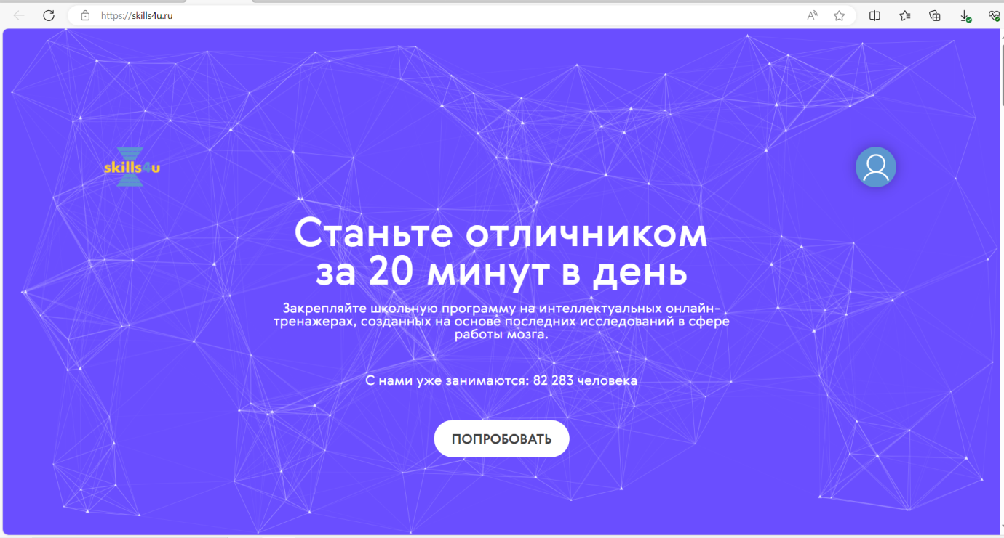
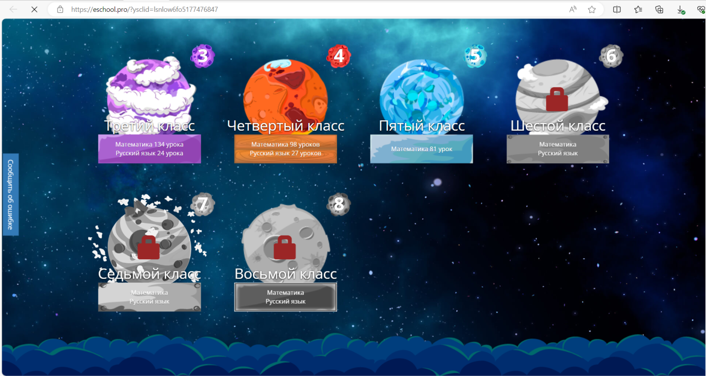
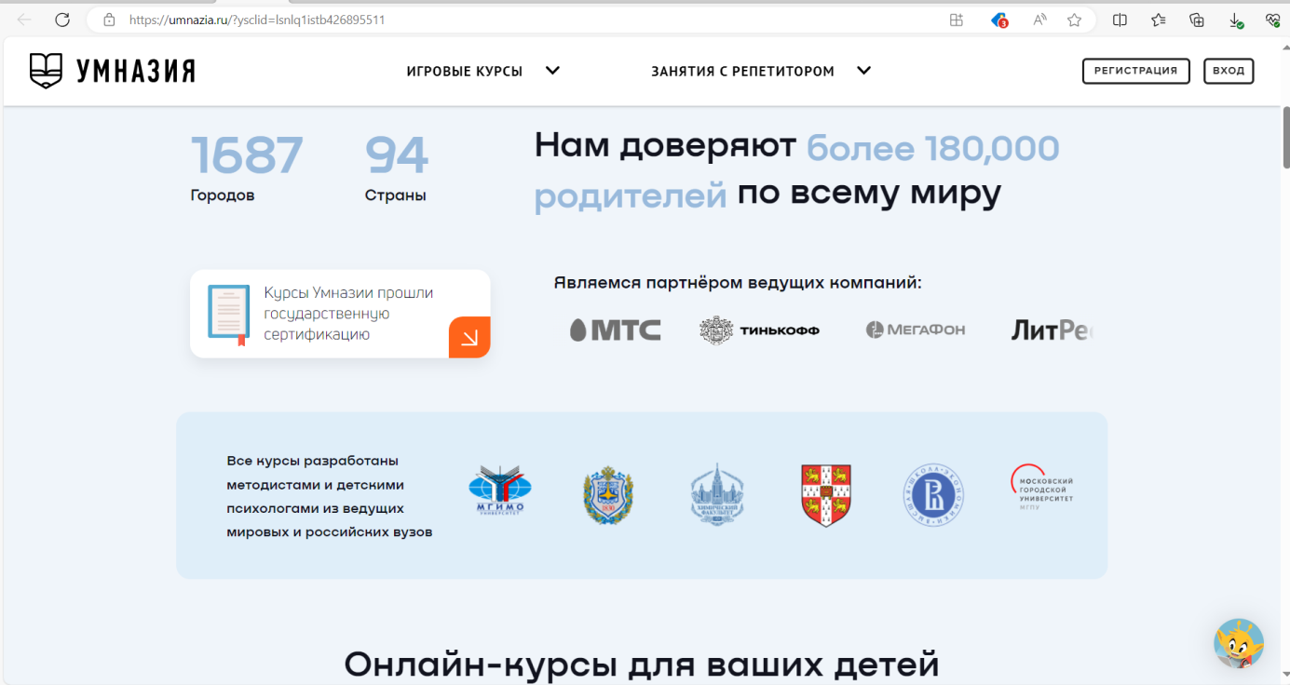
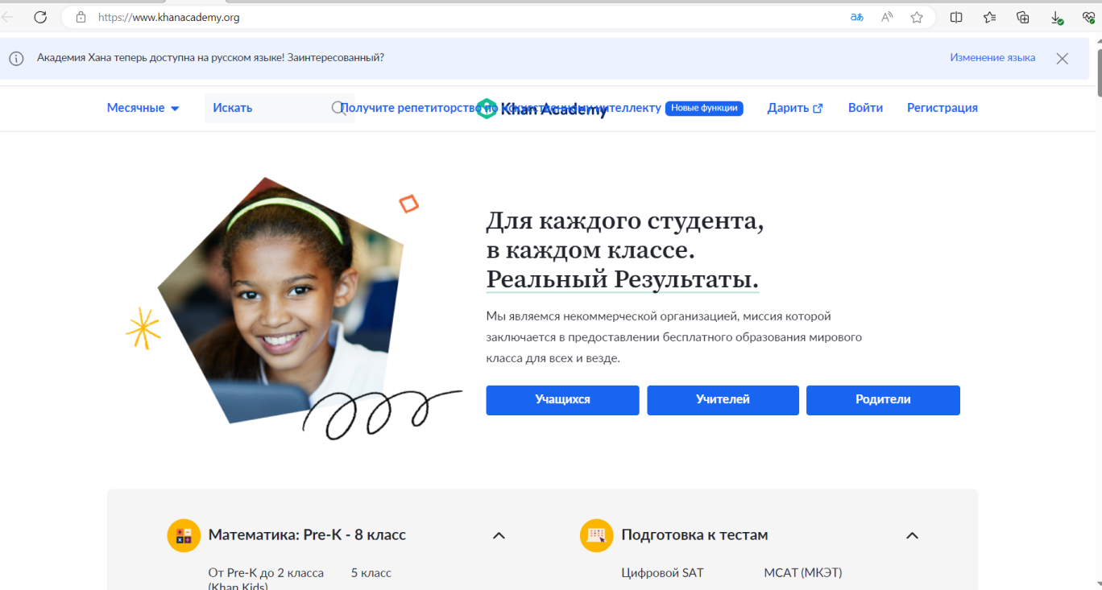
Онлайн-площадки, предлагающие качественный образовательный контент

Slide 11
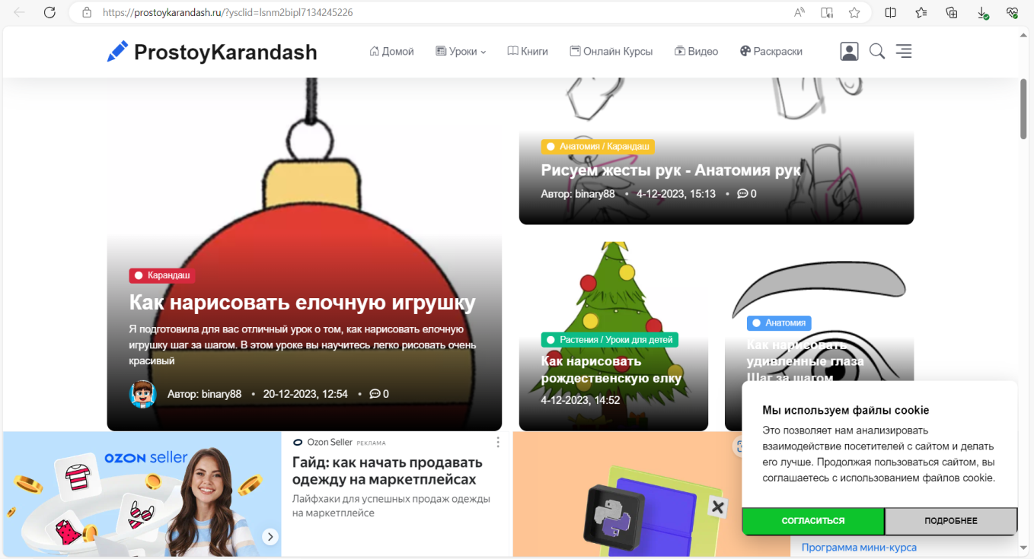
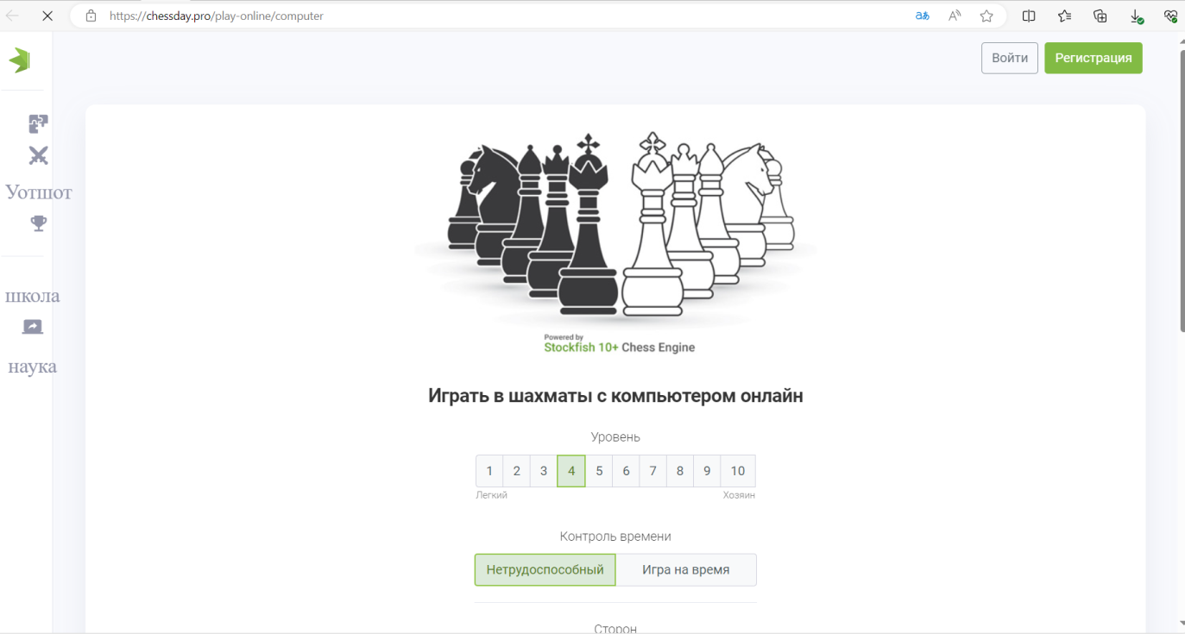
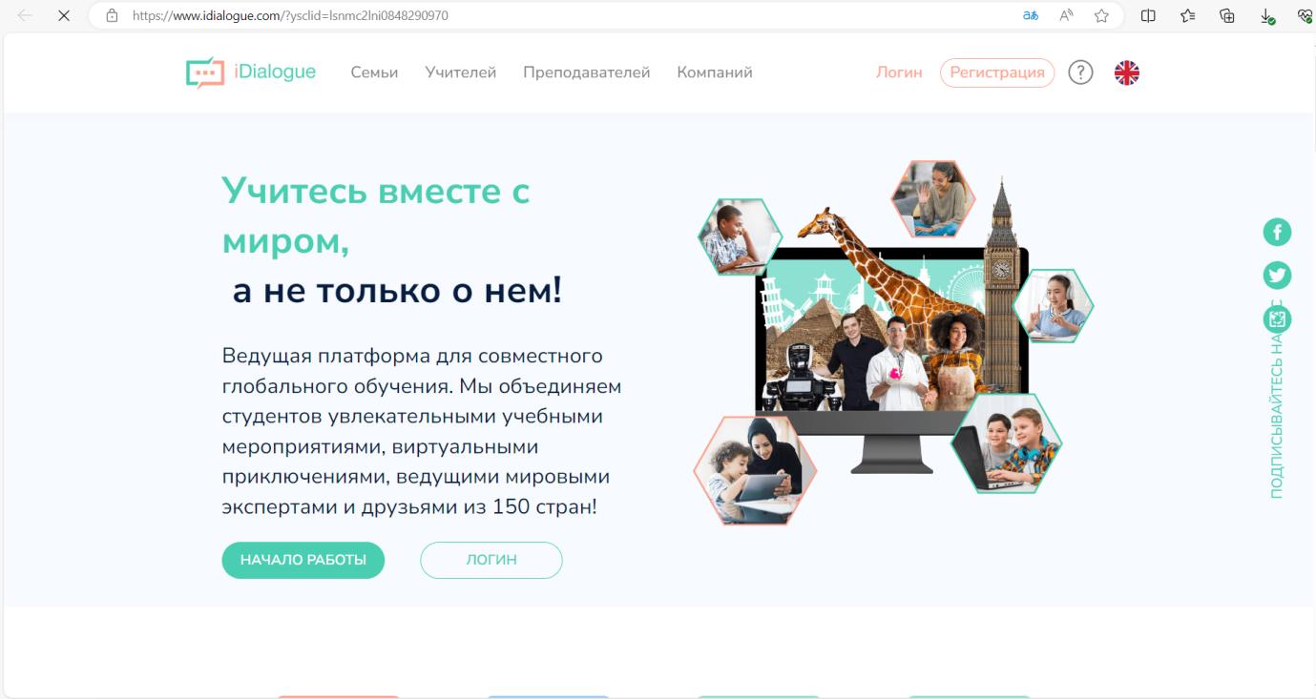
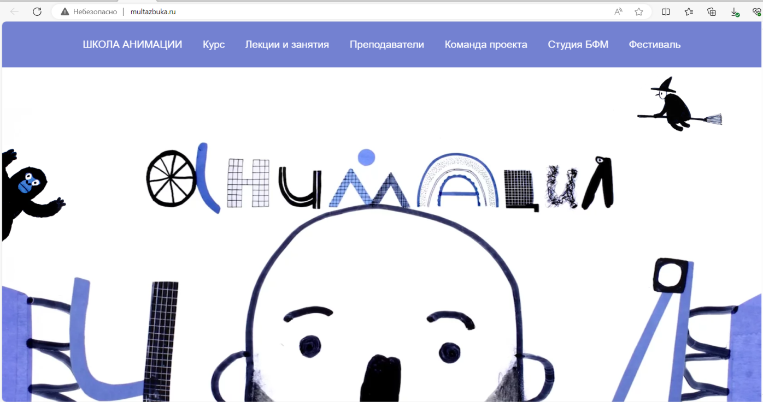
Школьные онлайн-площадки для общения и хобби

Slide 12
Заключение
Интернет может быть как преимуществом, так и недостатком для любого человека, в том числе и школьника. Это полностью зависит от человека и от того, как он им пользуется. Если пользователь использует его для расширения своих знаний, или обучения, или для какой-то значимой работы, это является преимуществом для него, но если пользователь использует его для чего-то непродуктивного, использует его для угроз или взлома кого-либо, это становится недостатком для Интернета. Его правильное использование может улучшить чью-то жизнь, а неправильное - обернуться для кого-то катастрофой. В целом, это полностью зависит от человека и от того, как он им пользуется.
Проведенное исследование среди школьников 9-11 классов показало, что большая часть опрошенных пользуются интернетом каждый день. При этом, чаще всего к услугам интернета прибегают для общения в социальных сетях и проводят там достаточно много времени. Однако, школьники считают, что Интернет не влияет на их успеваемость, более половины опрошенных учатся на 3-4 балла. Практически не используют школьники онлайн- ресурсы для обучения.
В связи с проведенным исследованием, было предложено улучшить влияние интернета на успеваемость школьников, путем создания памятки –буклета в виде презентации с полезной информацией для школьников. А именно: 1) количество времени проводимое в социальных сетях должно составлять не более 30 минут в день; 2)список полезных интернет-ресурсов для обучения школьников; 3) список полезных интернет-ресурсов для общения и хобби детей школьного возраста. Предложенные рекомендации позволят лучше управлять временем школьника, которое затрачивается на общение в социальных сетях, переключив внимание учащихся на образовательную и познавательную деятельность. Все это положительно повлияет на успеваемость детей школьного возраста.

Slide 13
Список литературы
1.Влияние интернета на учебу школьников[Электронная версия][Ресурс: https://dzen.ru/a/ZDNwHJ6MjXusPUvF];
2.Преимущества и недостатки Интернета[Электронная версия][Ресурс: https://translated.turbopages.org/proxy_u/en-ru.ru.fd265a34-65cdf3ba-a3aeaec6-74722d776562/https/www.geeksforgeeks.org/advantages-and-disadvantages-of-internet/];
3.Учёные сказали, сколько времени нужно проводить в соцсетях[Электронная версия][Ресурс: https://anywellmag.com/bez-depressii-i-toski-uchyonye-skazali-skolko-vremeni-nuzhno-provodit-v-sotssetyah-20727/];
4.Что такое интернет, кто его придумал и как он устроен: история создания[Электронная версия][Ресурс: https://trends.rbc.ru/trends/industry/6223a37a9a79472fe845c934]
5.20 онлайн-ресурсов, которые помогут учить и занимать детей[Электронная версия][Ресурс: https://mel.fm/blog/yelena-abramova/58210-20-onlayn-resursov-kotoryye-pomogut-uchit-i-zanimat-detey?ysclid=lsepiyq518868838143].

Slide 14
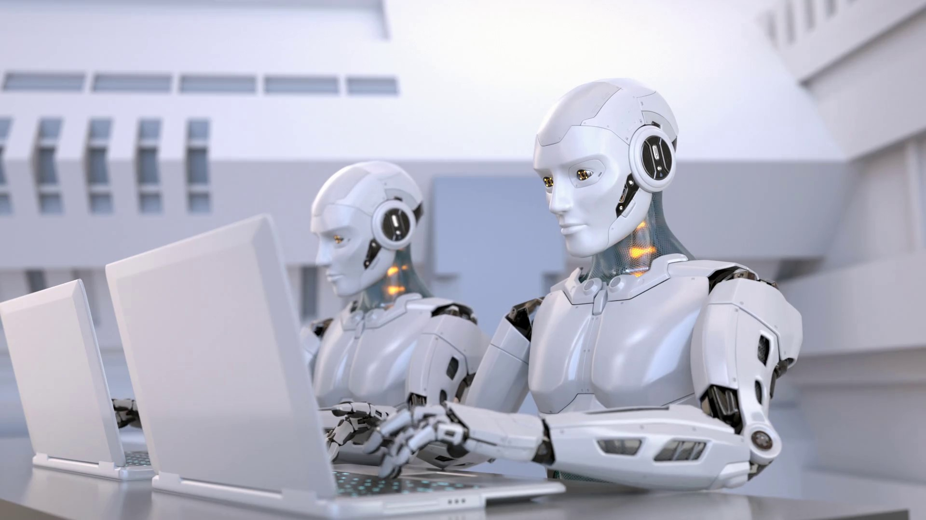
Спасибо за внимание!

